Slide 1
Bakalaura darbu tēmas
Datorgrafikas un attēlu apstrādes katedra
2016./2017.

Slide 2
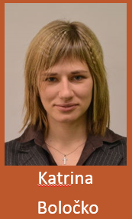
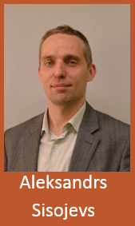
Attēlu apstrāde un datorgrafika
Attēlu apstrāde
Attēla kvalitātes uzlabošana (programmēšana, dažādu metožu pētīšana, jaunās metodes izstrāde)
Attēla analīze (programmēšana, dažādu metožu pētīšana, jaunās metodes izstrāde)
Pasniedzēji, kas var vadīt darbus šajā nozarē:

Slide 3
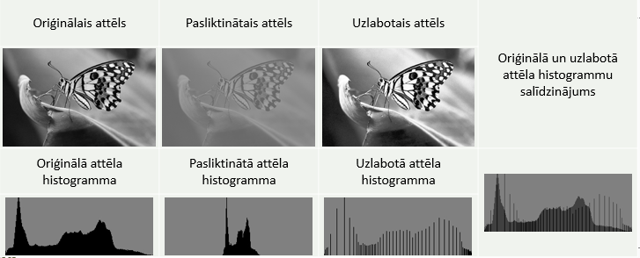
Attēlu apstrāde
PIEMĒRI:
Kontrasta uzlabošana rastra attēlos.

Slide 4
Attēlu apstrāde un datorgrafika
Piemēri
Edgars Ķepsis “Attēlu kvalitātes uzlabošana, trokšņu attīrīšana”, 2012
Anastasija Kulakova “Attēlu segmentācija un apgabalu izdalīšana”, 2014

Slide 5
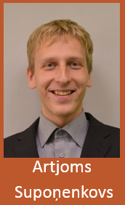
Attēlu apstrāde un datorgrafika
Datorgrafika
3D datorgrafikas interaktīvās lietotnes veidošana.
Multimedijas aplikācijas izveide.
Grafiskas aplikācijas izveide mobilajam platformām (Android, iPhone utt.).
Pasniedzēji, kas var vadīt darbus šajā nozarē:

Slide 6
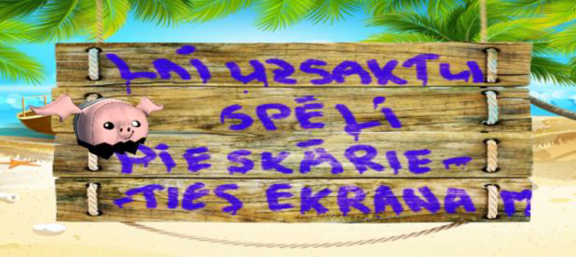
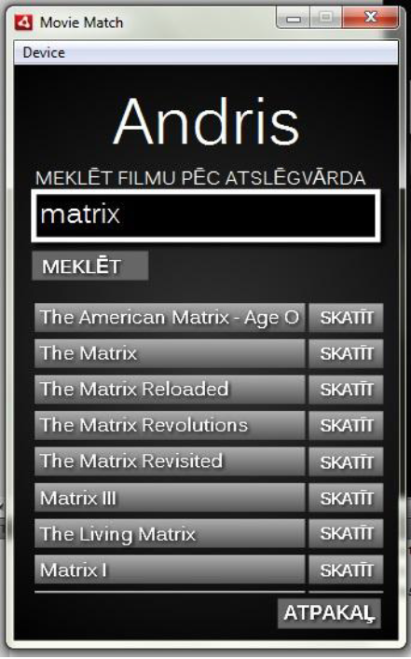
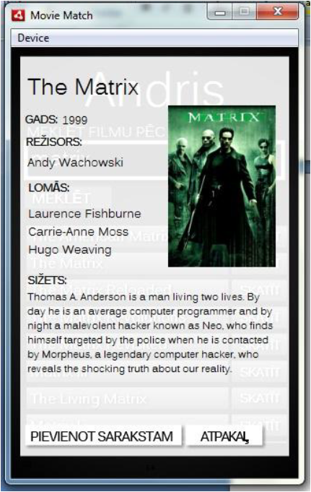
Datorgrafika
PIEMĒRI:
Grafiskās aplikācijas izveide mobilajām platformām

Slide 7
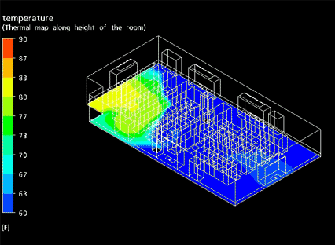
Datorgrafika
PIEMĒRI:
Multimedijas aplikācijas izveide
Termokartes veidošana (Heat map)

Slide 8
Attēlu apstrāde un datorgrafika
Piemēri
Marija Kudrjavceva “Mobilās lietojumprogrammas izveide uz Android platformas, pielietojot ierīcē iebūvētus sensorus”, 2015
Andris Gauračs “Mobilo krosplatformu aplikācijas izstrāde ar datu bāzes izmantošanu”, 2013

Slide 9
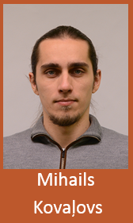
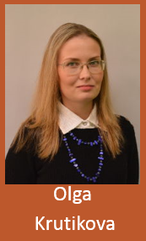
Attēlu apstrāde un datorgrafika
Datorgrafika
3D animāciju veidošana
3D scēnu vizualizēšana
Pasniedzēji, kas var vadīt darbus šajā nozarē:
3D grafiskās paketēs (3Ds Max, Maya, Blender):
Programmēšana (OpenGL, OpenML, Qt utt.):

Slide 10
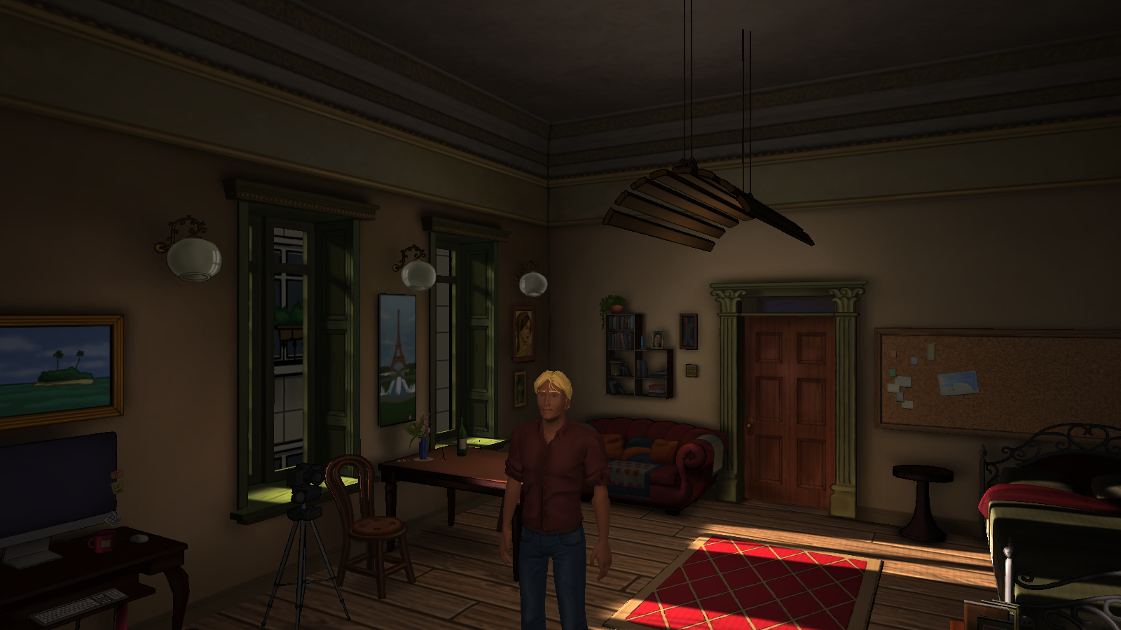
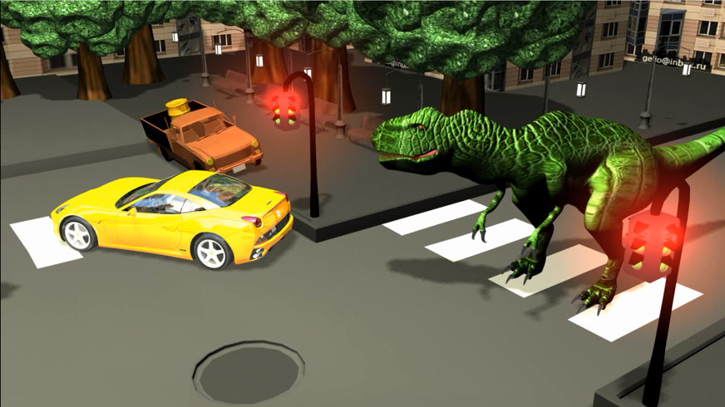
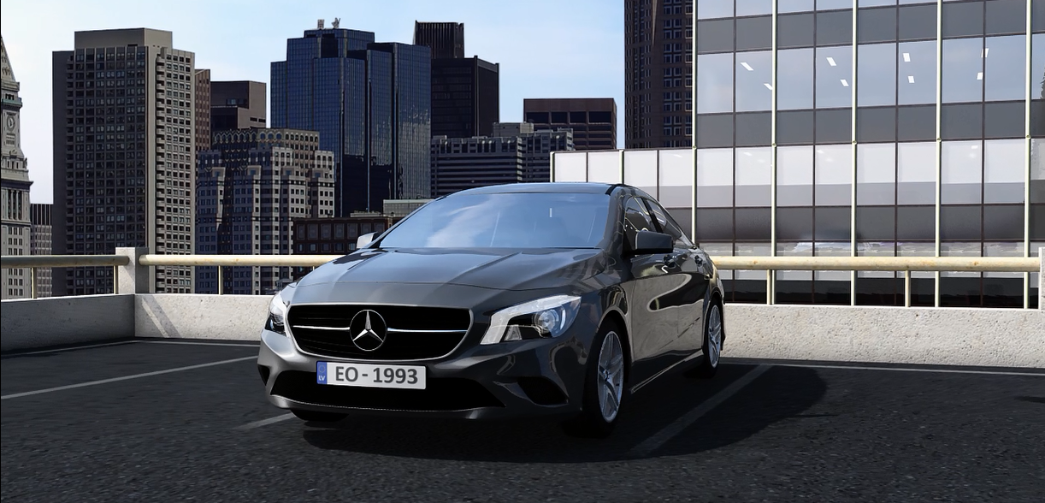
Datorgrafika
PIEMĒRI:
Programmēšana:
Interaktīvā 3D lietojuma izstrāde uz UNITY grafiskā dzinēja pamata
Grafiskās paketes:
3D personāža veidošana un animācija

Slide 11
Attēlu apstrāde un datorgrafika
Piemēri
Programmēšana:
Aleksejs Uļjanovs “Reālistiska 3D personāža modelēšana un interaktīvā animācija”, 2015
Ēriks Freimanis “3D virtuālas ķīmijas laboratorijas izveide, izmantojot OpenGL”, 2015
Grafiskās paketes:
Einārs Ozols “Automašīnas modelēšana pēc rasējuma un animācija fotorealistiskā 3D scēnā”, 2015
Armīns Žugs “3D objektu modelēšana un renderēšana ”, 2015

Slide 12
Attēlu apstrāde un datorgrafika
Datorgrafika
Video apstrāde
Runas atpazīšana
Pasniedzēji, kas var vadīt darbus šajā nozarē:
Programmēšana
Grafiskie redaktori

Slide 13
Datorgrafika
PIEMĒRI:
Reklāmas klipa veidošana grafiskajā redaktorā

Slide 14
Attēlu apstrāde un datorgrafika
Piemēri
Armands Bērziņš “Ar videokameru uzņemtā video un izveidotā 3D modeļa apvienošana”, 2014

Slide 15
Attēlu apstrāde un datorgrafika
Datorgrafika
Web-design (WebGL, SVG, CMS)
Pasniedzēji, kas var vadīt darbus šajā nozarē:

Slide 16
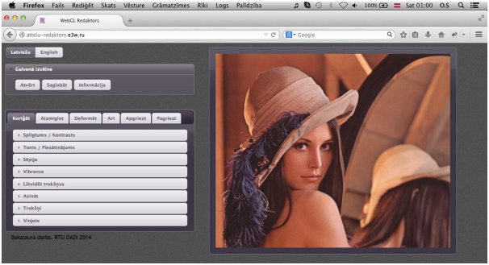
Datorgrafika
PIEMĒRI:
Tiešsaistes grafiskā redaktora izveide

Slide 17
Attēlu apstrāde un datorgrafika
Piemēri
Daniels Ghošs “Interneta veikala uz e-komercijas platformas OpenCart izveide ar funkcionalitātes papildināšanu”, 2014
Vladimirs Maksimovs “Dinamiska tīmekļa vietnes realizācija uz informācijas portāla piemēra”, 2013

Slide 18
Attēlu apstrāde un datorgrafika
Tēlu atpazīšana
Objektu atpazīšana attēlos (programmēšana)
Objektu atpazīšana video (programmēšana)
Seju lokalizācija un atpazīšana
Pasniedzēji, kas var vadīt darbus šajā nozarē:

Slide 19
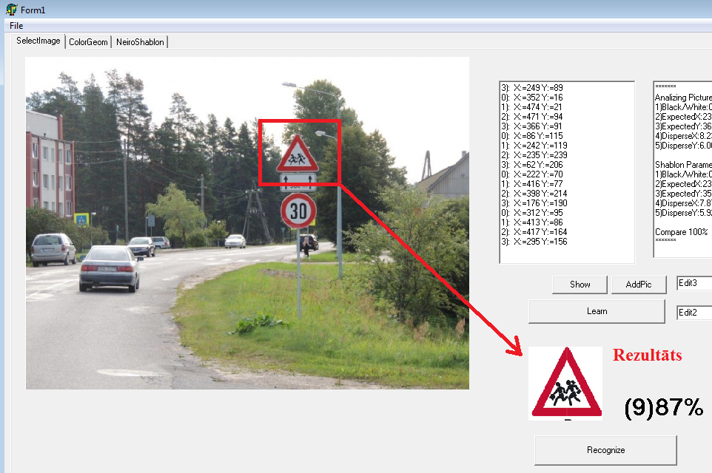
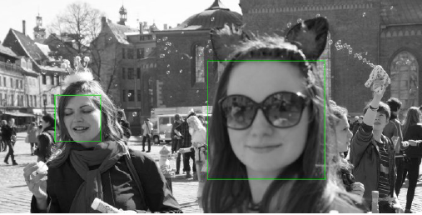
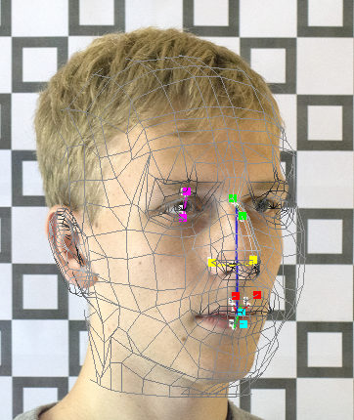
Tēlu atpazīšana
PIEMĒRI:
Ceļa zīmes atpazīšanas datorsistēmas veidošana

Slide 20
Attēlu apstrāde un datorgrafika
Piemēri
Frīdenbergs Mārtiņš “Sejas atpazīšanas algoritmi", 2011
Supoņenkovs Artjoms “Ceļa zīmes atpazīšanas datorsistēmas veidošana ”, 2014
Vadims Fjodorovs “Cilvēka sejas lokalizācija rastra attēlā ”, 2015
Dmitrijs Jefimovs “Cilvēka sejas lokalizācija attēlā ”, 2016

Slide 21
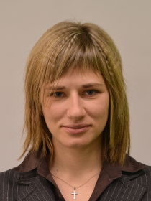
Bakalaura darbu tēmas
Sadarbībā ar
Docente Katrina Boločko
e-pasts: katrina.bolocko@rtu.lv
kur atrast: 338. telpā
Kontrasta uzlabošana rastra attēlos. (*)
Trokšņa attīrīšana rastra attēlos. (*)
Attēlu apgabalu segmentācija un apgabalu izdalīšana. (*)
Interaktīvās 3D scēnas veidošana.
Objekta pārvietošana 3D telpā, izmantojot rokas kustības.
Interaktīvās lietotnes (datorspēles) veidošana.
Personāža interaktīvā animācija 3D vidē.
3D animācijas pielietošana 2D datorspēles izstrādē.
Attēlu saspiešana: līdzīgo datu masīva saspiešana. (*)
Kustības limitu noteikšana objektiem izmantojot videodatus. (SIA APPLY)
Tēlu atpazīšana neredzamā spektrā. (SIA APPLY)
Transportu plūsmas analīze un objektu identifikācija. (SIA APPLY)
Automašīnas numuru noteikšana. (SIA APPLY)
Augmentēta realitāte. (SIA APPLY)
Katrina
Boločko
(*) – Starpdisciplinārā tēma

Slide 22
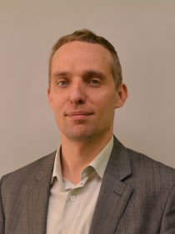
Bakalaura darbu tēmas
Sadarbībā ar
Lektors Aleksandrs Sisojevs
e-pasts: aleksandrs.sisojevs@rtu.lv
kur atrast: 349. vai 340. telpā
2D vai 3D grafikas pielietošana tīmekļa vietnes/lietotnes izveidē (HTML5, SVG, Canvas, WebGL).
Tīmekļa vietnes izveide uz satura pārvaldības sistēmas (CMS) bāzi.
3D datorgrafikas interaktīvās lietotnes veidošana.
Multimedijas aplikācijas izveide. (*)
Grafiskas aplikacijas izveide mobilajam platformam (Android, iPhone utt.). (*)
Interaktīvās 3D scēnās veidošana uz eksistējošā grafiskā dzinēja pamata.
Attēlu kvalitātes uzlabošana (trokšņu attīrīšana, kontrasta uzlabošana, krāsu toņu korekcija). (*)
Runas atpazīšana.
Datorredze audio datu atpazīšanā. (SIA APPLY)
Aleksandrs
Sisojevs
(*) – Starpdisciplinārā tēma

Slide 23
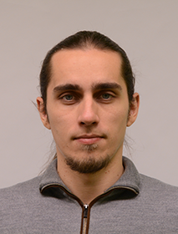
Bakalaura darbu tēmas
Asistents Mihails Kovaļovs
e-pasts: mihails.kovalovs@rtu.lv
kur atrast: 337. vai 340. telpā
Trīsdimensiju objekta modelēšana izmantojot grafiskās paketes. (*)
Trīsdimensiju animācijas veidošana izmantojot grafiskās paketes. (*)
2D datorgrafikas interaktīvās lietotnes izveide.
Mihails
Kovaļovs
(*) – Starpdisciplinārā tēma

Slide 24
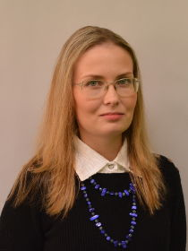
Bakalaura darbu tēmas
Sadarbībā ar
Asistente Olga Krutikova
e-pasts: olga.krutikova@rtu.lv
kur atrast: 337. vai 340. telpā
Cilvēka sejas detektēšana attēlā.
Cilvēka sejas un tās pazīmju detektēšana video plūsmā. (*)
Cilvēka sejas atpazīšana rastra attēlā.
Cilvēka sejas atpazīšana kontrolētos apstākļos. (SIA APPLY) (*)
Dziļuma kartes iegūšana no dažāda fokusa attēliem. (SIA APPLY)
Dziļuma kartes iegūšana izmantojot stereo kameras. (SIA APPLY)
3D objekta rekonstrūkcija. (SIA APPLY)
Vizuālo datu plūsmas konteksta analīze. (SIA APPLY)
Reklāmas klipa veidošana grafiskajā redaktorā (3Ds Max, Blender vai Maya). (*)
Olga
Krutikova
(*) – Starpdisciplinārā tēma

Slide 25
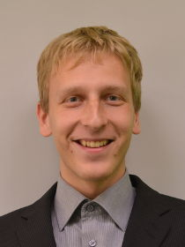
Bakalaura darbu tēmas
Sadarbībā ar
Asistenta p.i. Artjoms Supoņenkovs
e-pasts: artjoke@inbox.lv
kur atrast: 340. telpā
Papildus realitāte bezpilota lidaparātam. (UAV FACTORY)
Bezpilota lidaparāta lidojuma simulācija. (UAV FACTORY)
Artjoms
Supoņenkovs

